Slide 1
Educación Cristiana
David Leví Orta Álvarez

Slide 2
Pedagogía

Slide 3
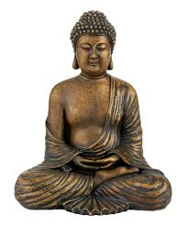
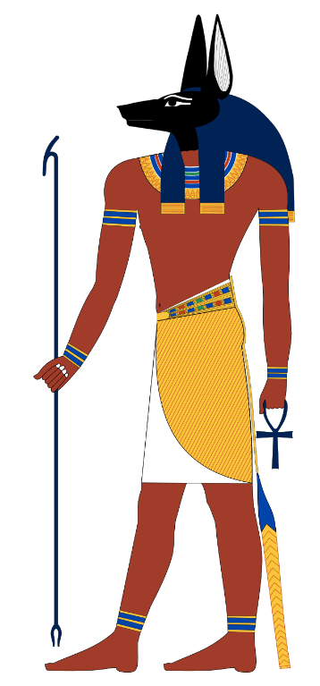
Pensamiento Pedagógico Oriental

Slide 4
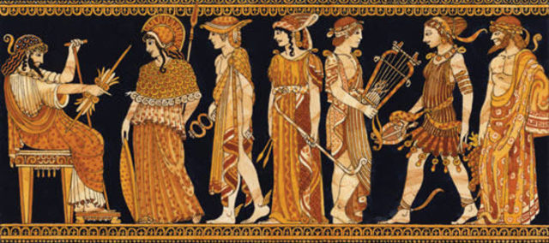
Pensamiento Pedagógico Griego

Slide 5
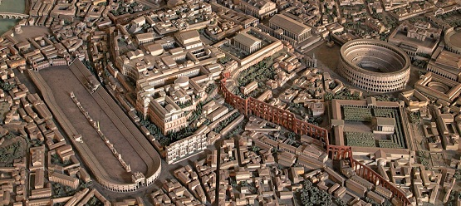
Pensamiento Pedagógico Romano

Slide 6
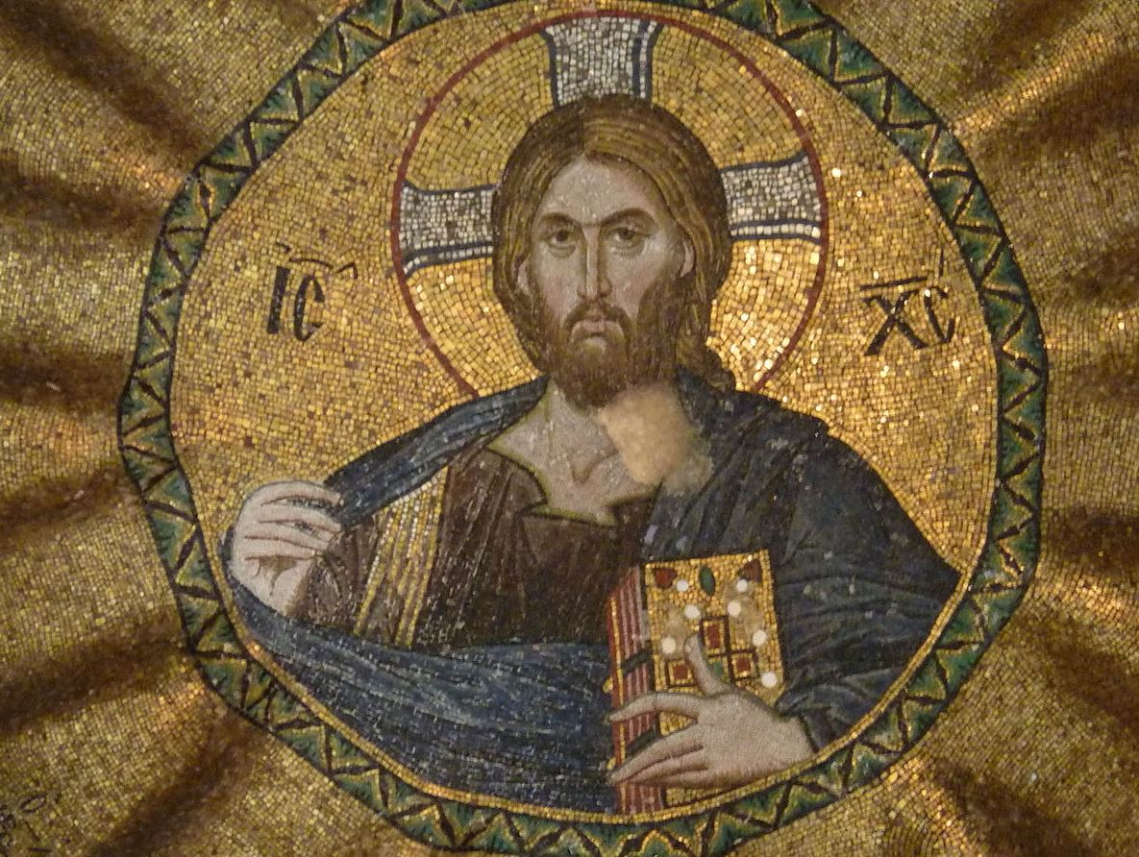
Pensamiento Pedagógico Medieval

Slide 7
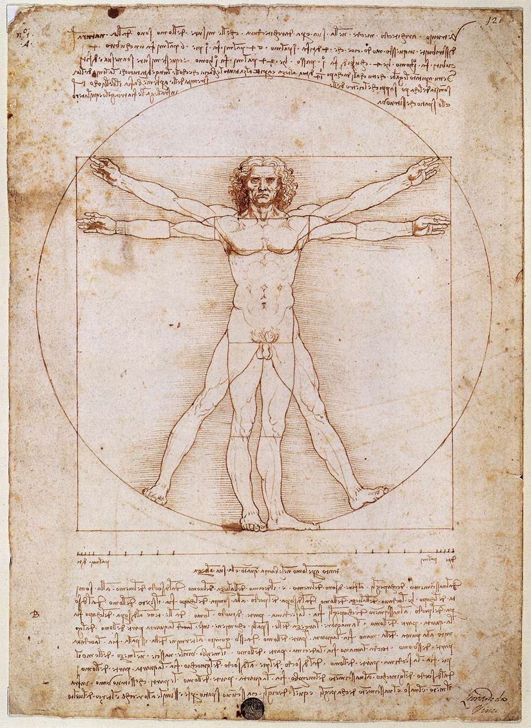
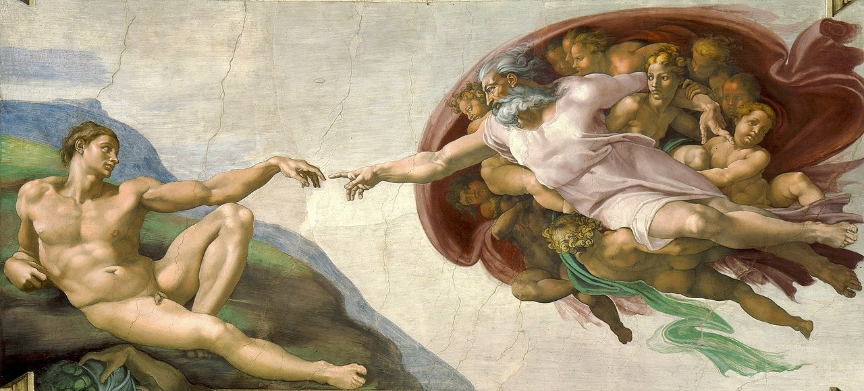
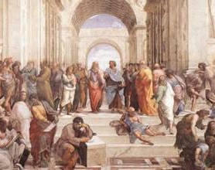
Pensamiento Pedagógico Renacentista

Slide 8
03
Pedagogía en la época moderna hasta el socialismo

Slide 9
Pensamiento Pedagógico Moderno
La Reforma determinó la aparición de las primeras escuelas populares y dio nuevo y mayor incremento a las escuelas medias de tipo humanístico (gimnasios).
Sólo en las ciudades de Alemania y Holanda y, hasta cierto punto, también en Inglaterra, existían escuelas de tipo práctico y moderno donde además de la lectura y la escritura en lengua vulgar los muchachos aprendían aritmética y contabilidad.
Las universidades, donde se estudiaban las profesiones liberales de médico, abogado, notario, etc,
Las academias o escuelas de príncipes a que ya se ha aludido.

Slide 10
Pensamiento Pedagógico Moderno
El progreso de ciencias como la geografía, la cosmografía, la astronomía, la óptica, la mecánica, etcétera.
Galileo
Bacon
Entre el siglo XV y el XVIII. Inició en la caída de Constantinopla (1453) o en el descubrimiento de América (1492), finaliza en la Revolución francesa

Slide 11
Pensamiento Pedagógico Moderno
Descartes (1596-1650)
-Observa que se hacia mal en abusar de la lectura de los libros antiguos; pues conversar con los hombres de otros siglos es “casi lo mismo que viajar” y cuando se emplea demasiado tiempo en viajes se hace uno extranjero en su país.
-Se quejó de que no se le haya dado a conocer “el verdadero uso de las matemáticas” de cuyas aplicaciones sólo se le enseñó la que se refiere a las artes mecánicas.
-Casi condena la retórica y la poética, la elocuencia y la poesía por ser “más bien dones del espíritu que frutos del estudio.”
-Las lenguas antiguas, no le parecen útiles más que para comprender a los autores
-No excluye de ella los estudios ordinarios : la elocuencia, la poesía, la lectura de los libros antiguos, la historia, las fábulas.
-Pero quería dar a todos esos ejercicios un giro más práctico
-Sobre la teología, dijo que está fundada sobre verdades reveladas que sobrepasan a la inteligencia, y debe considerarse como más allá de nuestras posibilidades de examen.

Slide 12
Pensamiento Pedagógico Moderno
Descartes (1596-1650)
-Observa que se hacia mal en abusar de la lectura de los libros antiguos; pues conversar con los hombres de otros siglos es “casi lo mismo que viajar” y cuando se emplea demasiado tiempo en viajes se hace uno extranjero en su país.
-Se quejó de que no se le haya dado a conocer “el verdadero uso de las matemáticas” de cuyas aplicaciones sólo se le enseñó la que se refiere a las artes mecánicas.
-Casi condena la retórica y la poética, la elocuencia y la poesía por ser “más bien dones del espíritu que frutos del estudio.”
-Las lenguas antiguas, no le parecen útiles más que para comprender a los autores
-No excluye de ella los estudios ordinarios : la elocuencia, la poesía, la lectura de los libros antiguos, la historia, las fábulas.
-Pero quería dar a todos esos ejercicios un giro más práctico
-Sobre la teología, dijo que está fundada sobre verdades reveladas que sobrepasan a la inteligencia, y debe considerarse como más allá de nuestras posibilidades de examen.
Wolfgang Ratke (1571-1635)
-Mostrar un método universal para enseñar rápida. Las lenguas y todas las artes y las ciencias. Sus aplicaciones resultaron más bien mecánicas e insatisfactorias
-Algunos de los principios formulados por Ratke servirán como base de la mejor pedagogía del futuro
-La importancia y prioridad de la enseñanza de la lengua nacional, la necesidad de una instrucción básica universal y la reacción contra el mnemonismo que embota más que ejercita el ingenio.

Slide 13
Pensamiento Pedagógico Moderno
Comenio (1592-1671)
1° escuela materna
2° escuela elemental pública
3° escuela latina o gimnasio
Cada curso tienen una materia fundamental: 1º gramática; 2° ciencias físicas y naturales; 3º matemática; 4º ética; 5° dialéctica; 6° retórica. Al mismo tiempo, año con año, se trata la historia de la ciencia que se ha estudiado; historia de las ciencias, de las invenciones, historia de la moral, historia de los ritos de los diversos pueblos, y ético-política.
El horario escolar debe ser de cuatro horas diarias
4° las academias, es decir las facultades de enseñanza superior 18-24 años

Slide 14
Pensamiento Pedagógico Moderno
Locke (1632-1704)
-Formar un “gentleman” capaz de ser útil a sí mismo
-Más a la calidad y la formación del carácter
-Repugnancia hacia la enseñanza clásica y estudios verbales
-Especial competencia en las cuestiones de educación física
-Disertó con método acerca de la alimentación, de los vestidos y del sueño del niño.
-La educación moral es más importante que la instrucción propiamente dicha : 1° la virtud; 2° la prudencia; 3° las buenas maneras y 4° la instrucción.
-El juego
-Constituir las buenas costumbres morales, cultivar los sentimientos nobles y formar caracteres virtuosos.
-Reprueba la disciplina represiva y no se inclina a los castigo
Quiere formar hombres prácticos, armados para el combate de la vida y provistos de todos los conocimientos que necesitaran
-Condena los estudios que no tienden directamente a la preparación para la vida.
-Recomienda el dibujo
-El niño debe ejercitarse en su lengua materna, después el latín
-Necesidad de actividad y de libertad que es natural en el niño
-Estudio natural, placentero y apto para satisfacer la curiosidad natural y los intereses del niño.
-Historia, geografía, geometría, ciencias naturales y “todas las otras ramas de la cultura que se refieren a cosas que los sentidos perciben” y que le interesan.
-Prohibió la retórica, la lógica y la metafísica, que no sirven para nada.
Comenio (1592-1671)
1° escuela materna
2° escuela elemental pública
3° escuela latina o gimnasio
Cada curso tienen una materia fundamental: 1º gramática; 2° ciencias físicas y naturales; 3º matemática; 4º ética; 5° dialéctica; 6° retórica. Al mismo tiempo, año con año, se trata la historia de la ciencia que se ha estudiado; historia de las ciencias, de las invenciones, historia de la moral, historia de los ritos de los diversos pueblos, y ético-política.
El horario escolar debe ser de cuatro horas diarias
4° las academias, es decir las facultades de enseñanza superior 18-24 años

Slide 15
Pensamiento Pedagógico Ilustrado
Palabra alemana- aclarar, iluminar, estar esclarecido
Mediados del siglo XVIII hasta los primeros años del siglo XIX.
Inglaterra, Francia y Alemania.
Disipar las tinieblas de la ignorancia de la humanidad mediante las luces del conocimiento y la razón
El siglo XVIII - el Siglo de las Luces
Pensar por al propia razón.
Liberación y Emancipación de las autoridades.
Para pensar por si mismo, confiar en uno mismo
John Locke fue el primero

Slide 16
Revolución Francesa
Plan Nacional de Educación, aprobado por la Asamblea Nacional Constituyente en 1793 y concebido por Lepelletier (1760- 1793)
La enseñanza pública, gratuita, obligatoria e igual para todos hasta que el niño cumpla doce años
El Estado sólo ofrecería uniformes y alimentación
Para los profesores, un salario fijo. Los gastos de la educación se cobrarían a todos los ciudadanos, y los ricos pagarían cuotas más altas.
El Plan Nacional de Educación no se llevó a la práctica. Su autor fue asesinado en 1793. Pero, sus ideas inspiradas en el liberalismo del siglo XVIII

Slide 17
Rousseau (1712-1778)
La utilidad y la felicidad del género humano
Se inspiró en Montaigne, en Locke
La justicia, la beneficencia, el discernimiento de la virtud y la instrucción, pedía para las mujeres establecimientos nacionales, colegios de enseñanza secundaria.
Emilio. Ficción literaria. Una propuesta a la educación convencional que provoca reflexión. El mayor monumento del pensamiento humano en materia de educación.
A la primera fase él la llama edad de la naturaleza (hasta los 12 años); a la segunda, edad de la fuerza, de la razón y de las pasiones (de los 12 a los 20) y a la tercera la denomina edad de la sabiduría y del casamiento (de los 20 a los 25 años).

Slide 18
Rousseau (1712-1778)
En los doce primeros años de la vida del niño, ha eliminado premeditadamente, todo lo relativo a la educación y a la disciplina moral. Correr, saltar, apreciar las distancias; pero será un ignorante perfecto.
Contra el uso de las nodrizas y recuerda á las madres los deberes
Trabajos, se endurezca en las privaciones; dolor, sufrir.
Desde 12-15 años Estudio y desarrollo intelectual propiamente dicho, ciencias físicas: astronomía y geografía por medio de viajes. No gramática, no lenguas antiguas. Prohibida la historia
Hasta los quince años no sepa Emilio lo que es un libro. Solo Robinsón Crusoe
A los 15 años no conocerá nada de historia, nada de la humanidad, nada de arte ni de literatura, nada de Dios, pero sabrá un oficio, un oficio manual.
La única religión es la religión de la naturaleza. Si Emilio desease ir más allá; si le fuera necesaria una religión positiva, a él tocaba escogerla.

Slide 19
Rousseau (1712-1778)
“Emilio tiene pocos conocimientos, pero los que tiene son verdaderamente suyos: nada sabe a medias. Entre el pequeño número de las cosas que sabe y que sabe bien, la más importante consiste en saber que hay muchas que ignora y que puede llegar a conocer cualquier día, lo que es más de lo que saben muchos hombres y de lo que sabrán en toda su vida, e infinidad de otras que los hombres no sabrán nunca.
Tiene un espíritu universal, no en cuanto a las luces, sino en cuanto a la facultad de adquirirlas; un espíritu abierto, inteligente, presto para todo, y como dice Montaigne, si no instruido al menos dispuesto a instruirse. Me basta con que sepa encontrar el para qué sirve de todo lo que hace y el porqué de todo loque cree. Por una vez aún : mi objeto no es darle la ciencia sino el de enseñarle a que la adquiera cuando tenga necesidad, hacérsela estimar en lo que vale y hacerle amar la verdad por encima de todo. Con este método se adelanta poco, pero no se da nunca un paso inútil, ni se halla uno obligado a retroceder.”

Slide 20
Kant (1724-1804)
Le inspira como a Rousseau la idea de una educación negativa, respetuosa para la libertad del niño.
Prohíbe las anécdotas y los cuentos
Criticará el abuso de la memoria
Distingue el castigo físico del castigo moral, que es el mejor
Es mucho mejor enseñarle desde niño las verdaderas nociones religiosas, por temor de que tome de los otros hombres nociones supersticiosas y falsas.
Una educación digna de ese nombre debe tener como punto de referencia un mejor porvenir para la humanidad. Algo útil
Kant critica la tendencia de los pedagogos que quieren reducir a juego todas las formas de educación, porque el niño debe, ciertamente, “jugar, tener sus horas de recreo, pero también debe aprender a trabajar”

Slide 21
Herbart ( 1776-1841)
Necesidad de una ciencia profesional pedagógica para educadores profesionales y para el futuro profesorado
Pionero de la psicología científica.
El proceso de enseñanza debía seguir cuatro pasos formales:
1- claridad en la presentación del contenido
2- asociación de un contenido con otro asimilado anteriormente por el alumno
3 ordenación de los contenidos
4- aplicación a situaciones concretas de los conocimientos adquiridos
Basado en los intereses de los alumnos y de acuerdo con sus diferencias individuales, por eso serían múltiples y variados.

Slide 22
Pensamiento Pedagógico Positivista

Slide 23
Pensamiento Pedagógico Positivista
Visión científica, acabó estableciendo una nueva fe, la fe en la ciencia, que subordinó la imaginación científica a la pura observación empírica
En la pedagogía, hacia el pragmatismo que consideraba válida solamente la formación utilizada prácticamente en la vida presente, inmediata
Augusto Comte (1798-1857) ciencia

Slide 24
Pensamiento Pedagógico Positivista
Herbert Spencer (1820-1903)
-Los conocimientos más importantes son los que sirven para la conservación y la mejoría del individuo, de la familia y de la sociedad en general.
-La educación consistía en recibir preparación completa del hombre para la vida entera.
-El objetivo de la educación –adquirir los conocimientos que mejor contribuyeran para desarrollar la vida intelectual y social en todos sus aspectos.
-Influido por las ideas naturalistas de Rousseau. Educación física y al estudio de la naturaleza

Slide 25
Pensamiento Pedagógico Positivista
“¿Cuáles son los conocimientos de mayor valor?- hay una respuesta uniforme: la Ciencia. Es el veredicto para todas la interrogantes.
Para la propia conservación directa, es decir, la conservación de la vida y de la salud, el conocimiento más importante es la Ciencia. Para la propia conservación indirecta, o sea lo que se llama ganar la vida, la Ciencia es el conocimiento de mayor valor.
Para el justo desempeño de las funciones de familia el guía más adecuado sólo se encuentra en la Ciencia. Para la interpretación de la vida nacional, en el pasado y en el presente, sin la cual el ciudadano no puede regularizar justamente su procedimiento, la clave indispensable es la Ciencia.
Para la producción más perfecta y para los gozos del arte en todas sus formas, la preparación imprescindible también es la Ciencia, y para los fines de la disciplina intelectual, moral y religiosa, el estudio más eficaz es, una vez más, la Ciencia.”
Herbert Spencer (1820-1903)
-Los conocimientos más importantes son los que sirven para la conservación y la mejoría del individuo, de la familia y de la sociedad en general.
-La educación consistía en recibir preparación completa del hombre para la vida entera.
-El objetivo de la educación –adquirir los conocimientos que mejor contribuyeran para desarrollar la vida intelectual y social en todos sus aspectos.
-Influido por las ideas naturalistas de Rousseau. Educación física y al estudio de la naturaleza

Slide 26
Pensamiento Pedagógico Positivista
Émile Durkheim (1858-1917)
Educación como imagen y reflejo de la sociedad.
Se opone a Rousseau. Mientras que Rousseau afirmaba que el hombre nace bueno y la sociedad lo pervierte, Durkheim declaraba que el hombre nace egoísta y sólo la sociedad, a través de la educación, puede hacerlo solidario.

Slide 27
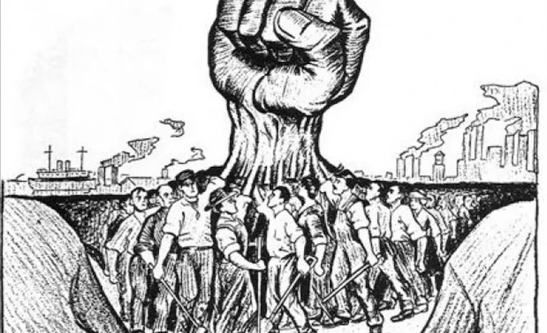
Pensamiento Pedagógico Socialista

Slide 28
Pensamiento Pedagógico Socialista
Karl Marx (1808-1883)
Reservado en relación a sugerencias concretas de educación.
Eficaz crítica al carácter ideológico de clase de la educación, al estar al servicio de los dominantes y para la opresión de los dominados
Sugirió un trabajo infantil bien equilibrado y un programa de educación politécnica
“Trabajo y educación irán unidos y, por tanto, se perfila para las generaciones venideras una educación técnica multilateral.”
Educación “politécnica” donde se fundan la formación social, la formación de la inteligencia y la formación profesional.

Slide 29
Pensamiento Pedagógico Socialista
Lenin (1870-1924)
“Con excepción de Rusia, en Europa no existe ningún país tan bárbaro, en el cual las masas populares hayan sido privadas de la enseñanza, de la cultura, y del saber".
En su decreto del 26 de diciembre de 1919, obligaba "a todos los analfabetas de 8 a 50 años de edad a aprender a leer y a escribir en su lengua vernácula o en ruso, según su deseo"
Lenin defendió:
1- la anulación de la obligatoriedad de un idioma del Estado
2- la enseñanza general y politécnica, gratuita y obligatoria hasta los 16 años;
3- la distribución gratuita de alimentos, ropas y material escolar
Karl Marx (1808-1883)
Reservado en relación a sugerencias concretas de educación.
Eficaz crítica al carácter ideológico de clase de la educación, al estar al servicio de los dominantes y para la opresión de los dominados
Sugirió un trabajo infantil bien equilibrado y un programa de educación politécnica
“Trabajo y educación irán unidos y, por tanto, se perfila para las generaciones venideras una educación técnica multilateral.”
Educación “politécnica” donde se fundan la formación social, la formación de la inteligencia y la formación profesional.

Slide 30
Aragón, C (2007)Pedagogía: Fundamento de la educación hacia una reconceptualización de la pedagogía. Colegio Hiapanoamericano Compayré, G. (1902) Historia de la Pedagogía. Francia. Nassif,R. (1958) Pedagogía General. Argentina, Editorial Kapelusk
Bibliografía

